Slide 1
Analytická automatizace
Miroslava Beňovská
KLM LF MU

Slide 2
Automatické biochemické analyzátory
do praxe v 60.-70. letech minulého století
prvky mechanizace a automatizace - pístové pipety a dávkovače
bez zásahu obsluhy - jednotlivé kroky analýzy dle naprogramovaného algoritmu
transport vzorku, pipetování, dávkování reagencií, promíchání, inkubace, měření změn absorbance, výpočet koncentrace, zobrazení a tisk výsledku, případně jeho přenesení do LIS

Slide 3
Automatické (biochemické) analyzátory
Princip – 1. fotometrie, (imuno)turbidimetrie
2. potenciometrie (ISE)
3. chemiluminiscence, fluorrescence
(<konc.)

Slide 4
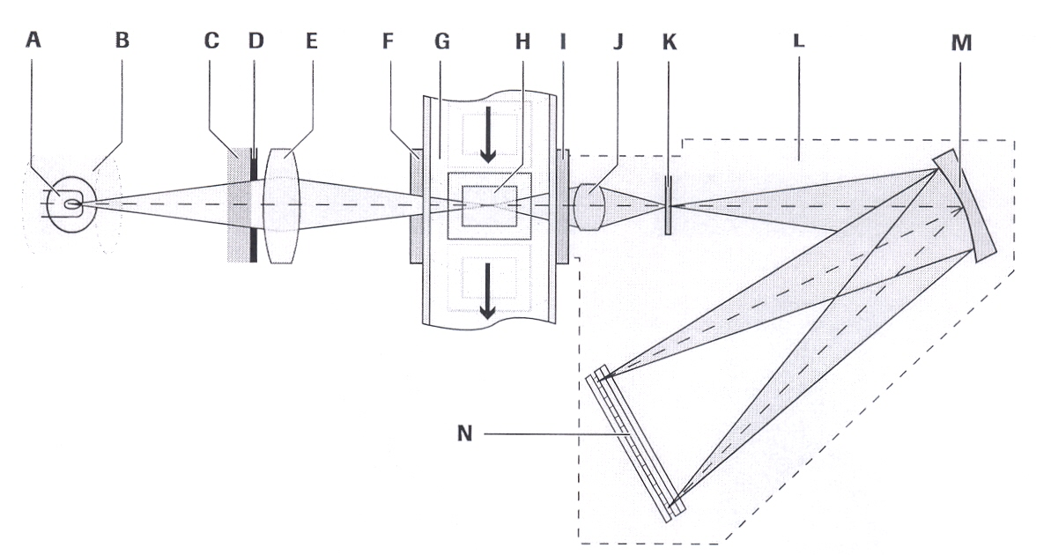
1. Princip analyzátoru - fotometr
Obr.1 Optická dráha fotometru modulu c501 systému Cobas 6000, Roche
A Lampa fotometru F Štěrbina (vstupní) K Štěrbina
B Vodní plášť G Reakční lázeň L Fotometr
C Filtr k eliminaci IČ H Reakční kyveta s obsahem M Mřížka
D Maska I Štěrbina (výstupní) N Detektor
E Čočky kondenzoru J Zobrazovací čočka diod. pole

Slide 5
Princip analyzátoru - fotometr
Zdroj světelného záření-monochromátor- absorpční prostředí-detektor
zdroj - halogenová wolframová lampa nebo xenonová výbojka
Světelný paprsek spojitého spektra je po průchodu absorpčním prostředím (kyvetou) rozložen monochromátorem (optická mřížka)
paprsky s definovanou vlnovou délkou (monochromatické záření)
detektor - diodové pole (diode array)
změny absorbance zaznamenány

Slide 6
2. Princip analyzátoru - Iontově selektivní elektrody (potenciometrie)
Jednotlivé ISE elektrody
Elektrody integrované - integrovaná chipová technologie

Slide 7
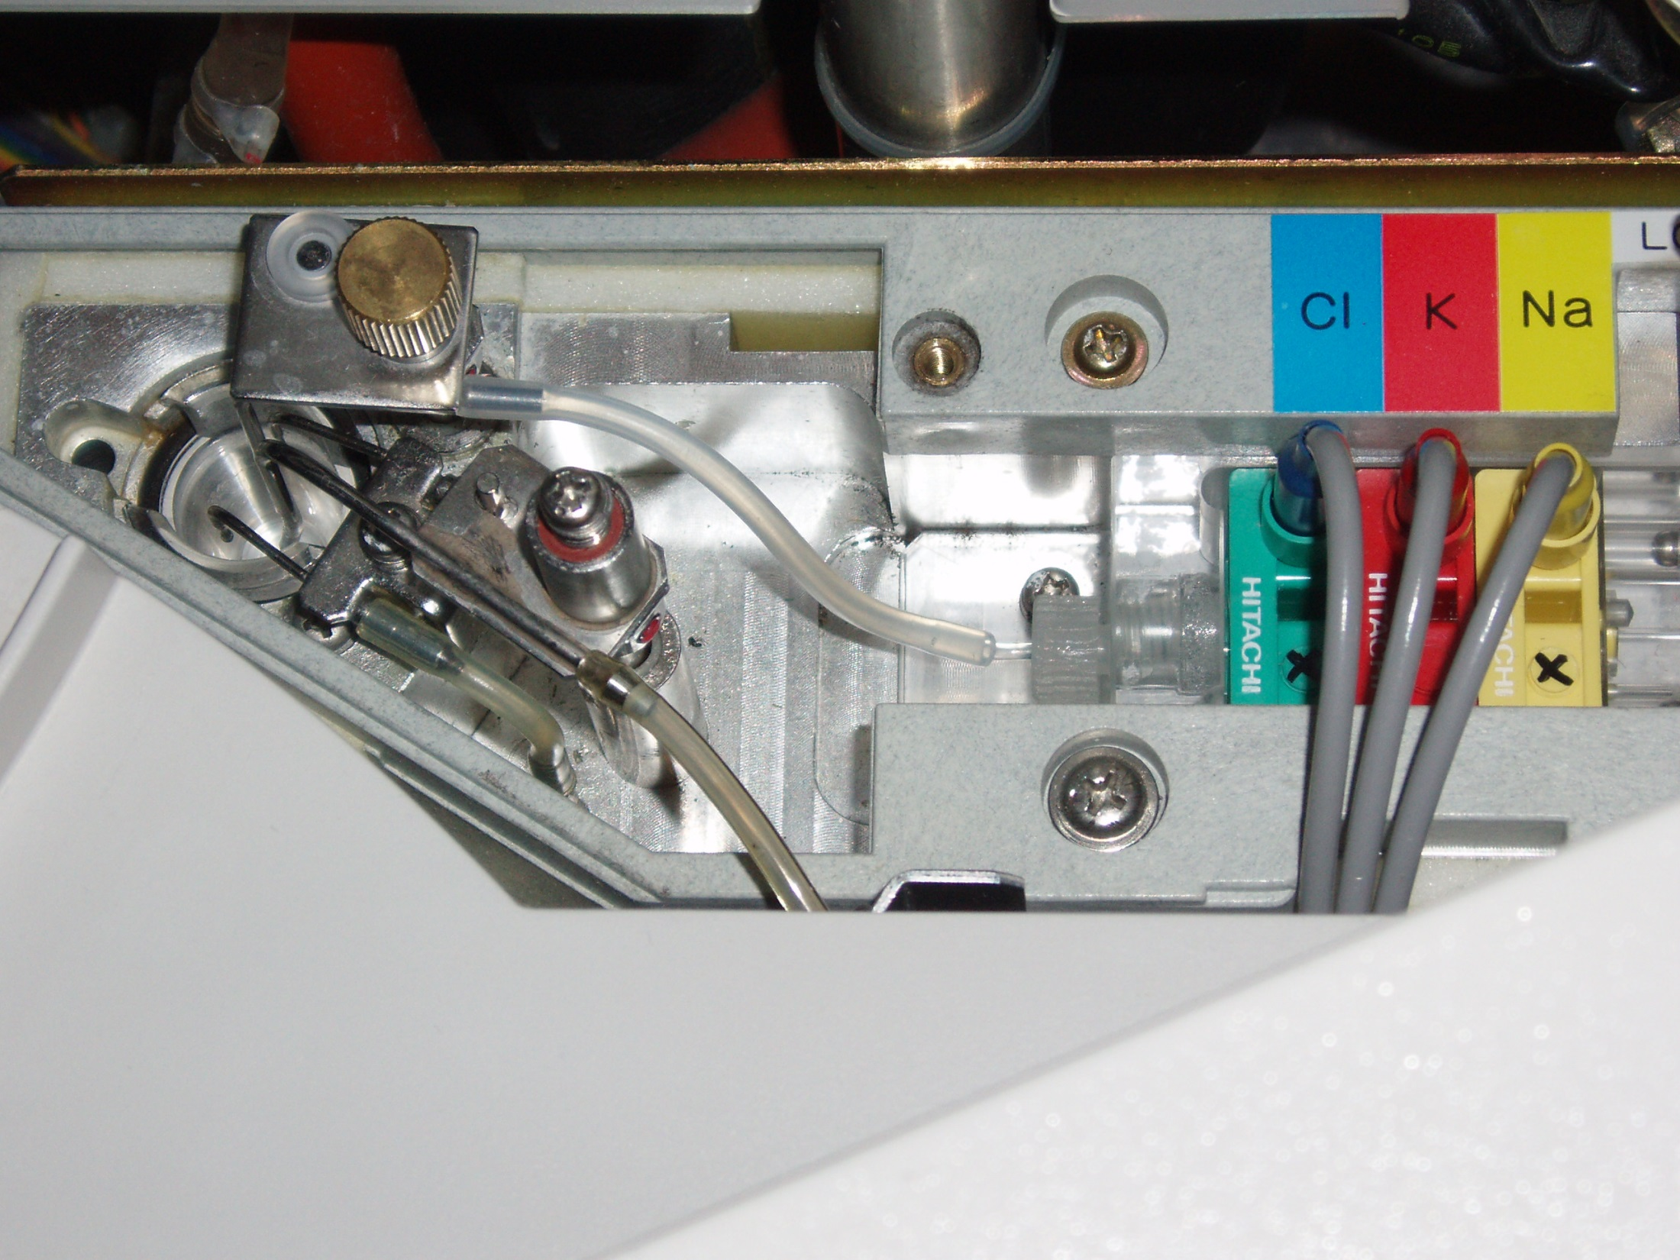
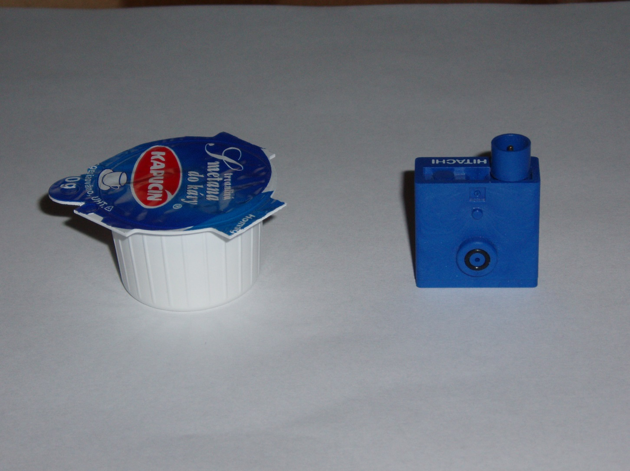

Slide 8
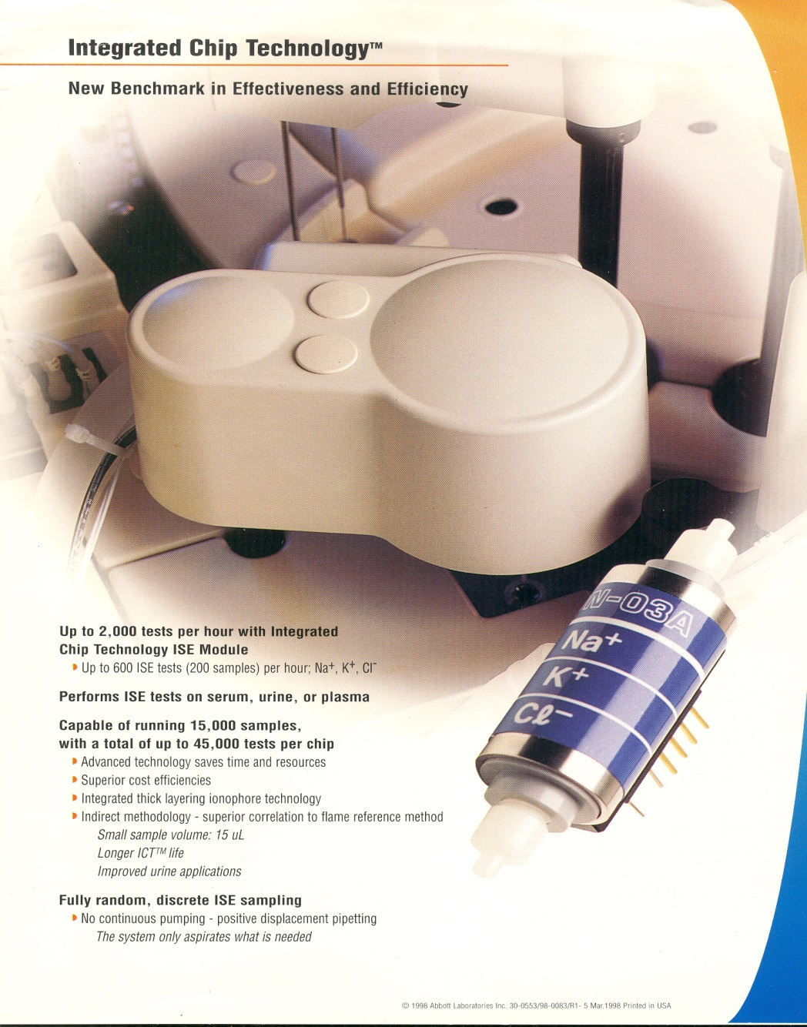
Aeroset – firma Abbott:
Čip na stanovení Na⁺, K⁺,Cl⁻

Slide 9
3. Princip analyzátoru – chemiluminiscence
Automatické imunochemické analyzátory
Spojení luminiscenčních technik a imunoanalýzy
Na nich většina imunoanalytických metod v laboratorní medicíně - biochemie, sérologie, transfúzní stanice
Automatizace koncem 80. let
Pro analyty s nízkou koncentrací (nmol/l, pmol/l)
Využití reakce antigen – protilátka
Značená protilátka (případně antigen)
Většinou heterogenní imunoanalýza (pevný povrch – paramagnetické částice, kulička)
Doba analýzy 15 – 60 min
Detekce s vysokou citlivostí (chemiluminiscence, elektrochemiluminiscence, fluorescence..)
Kazetový systém reagencií
Cena imunochemických vyšetření poměrně vysoká - řádově mezi 50 – 200 Kč

Slide 10
Automatické analyzátory - diskrétní
Napodobení jednotlivých kroků manuální analýzy
V současnosti – diskrétní selektivní „random access“ analyzátory – výběr z řady metod
Kontinuální analyzátory - procesy kontinuálně v hadičkovém systému, oddělení vzorku a reagencií bublinami, v místě rozšíření hadičky smíchání a start reakce, měření v průtokové kyvetě, pouze po metodách – vývoj nepokračuje

Slide 11
Hlavní součásti automatického analyzátoru
Transportní systém
dopravuje vzorky ze vstupu analyzátoru do pracovního prostoru a na výstup z analyzátoru (posun stojánků se vzorky lineárním nebo otáčivým pohybem)
na vstupu laserová čtečka čarových kódů
Pipetor vzorků
zajišťuje pipetování vzorku do kyvety, je z inertního materiálu
při kontaktu se vzorkem hladinový senzor zastaví pohyb pipetoru, nasátí vzorku těsně pod hladinou
pipetovací objemy 1-20 ul
detekce sraženiny
při ucpání se zvýší podtlak - systém detekuje chybu pipetování
Zabránění kontaminaci (cary over) – omytí pipetovací jehly zevně i vnitřně, případně využití pipetovací špičky (imunoanalýza)

Slide 12
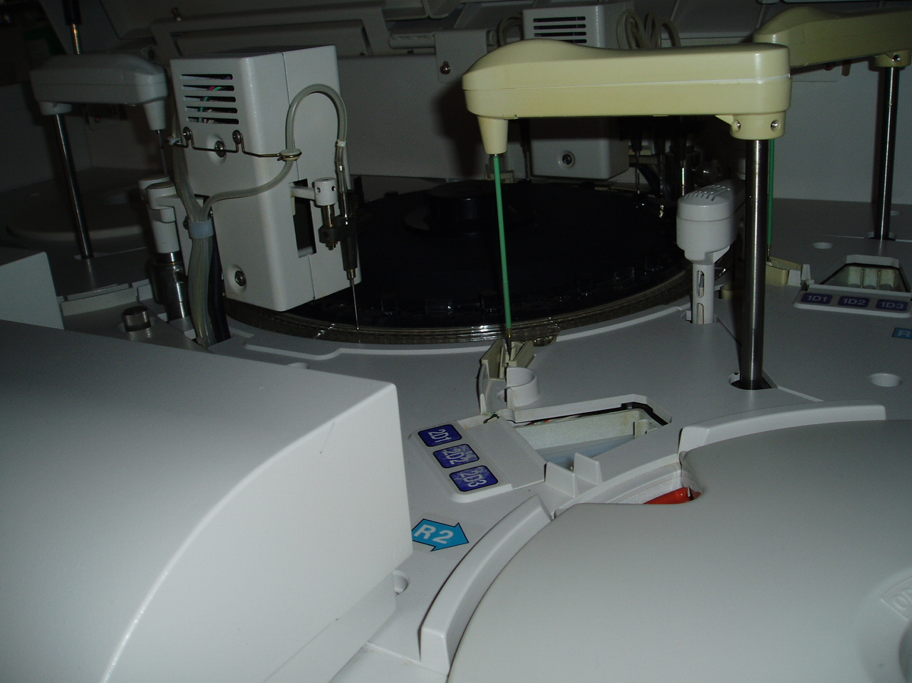

Slide 13
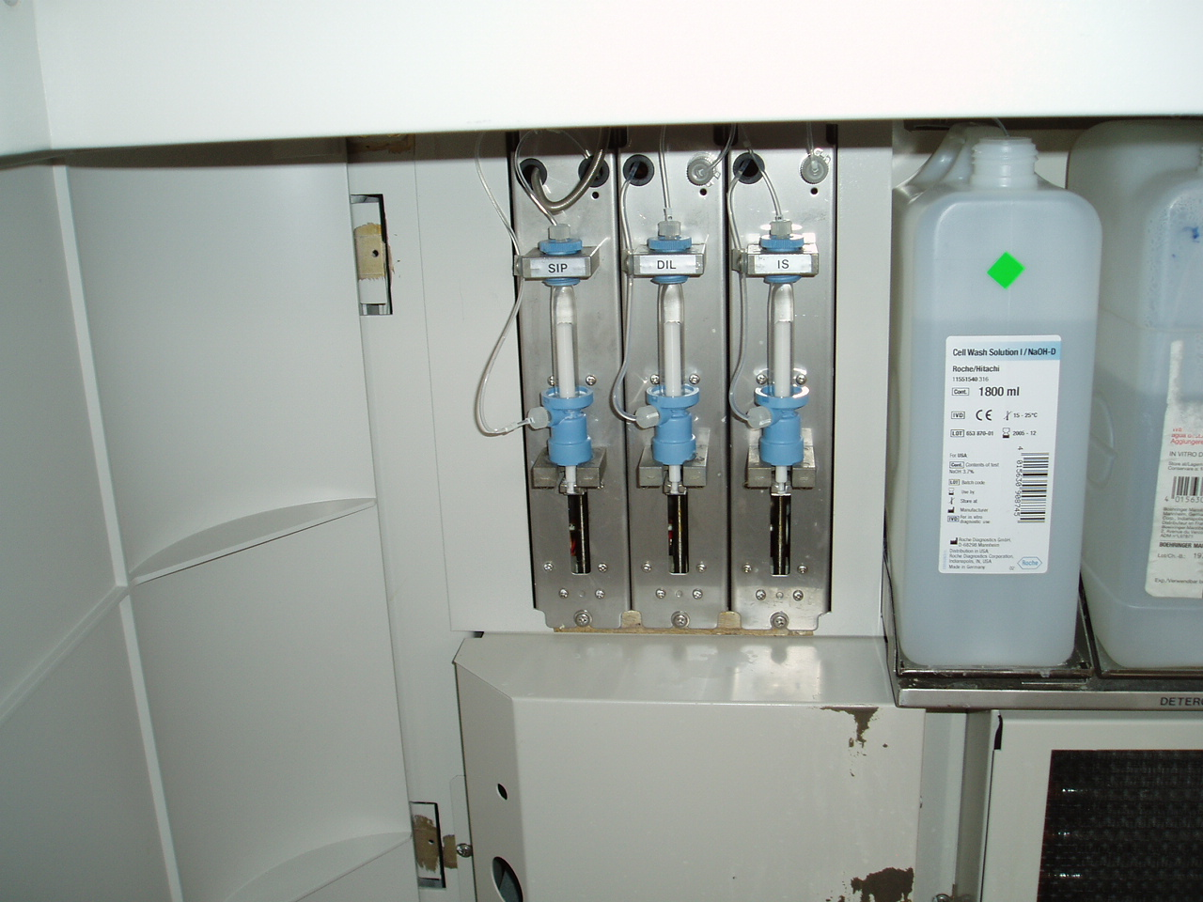

Slide 14
Hlavní součásti automatického analyzátoru
Inkubační lázeň
umístěny reakční kyvety
37 °C s přesností ± 0,1 °C (enzymy)
teplotní prostředí zajišťuje cirkulující voda, olej nebo vzduch

Slide 15
Hlavní součásti automatického analyzátoru
Dávkovače reagencií
pracují na stejném principu včetně hladinových senzorů a oplachu
objemy např. 20-200 µl (reakční kyveta)
Přesné odměřování objemu vzorku a dávkování reagencií zajišťují pístové dávkovače, s koncovými pipetory jsou spojeny hadičkami naplněnými vodou
Reakční kyvety
objem (asi 100 µl)
jednorázové
opakovaně používané po automatickém vymytí
propustnost materiálu pro UV záření (340 nm)
syntetické materiály, křemenné sklo

Slide 16
Hlavní součásti automatického analyzátoru
Reagencie
běžně dvě reagencie na jednu metodu (často v kazetě)
tekuté (ready to use)
chlazené (stabilita)
označeny čarovým kódem nebo RFID
otáčení reag. kruhu před pipetováním
Míchadlo
zajišťuje promíchání reakční směsi v kyvetě
rotačním pohybem lopatky míchadla,
ultrazvuk, probubláním vzduchovými bublinami aj.
Mycí stanice
po měření odsává reakční směs, myje a suší kyvety

Slide 17
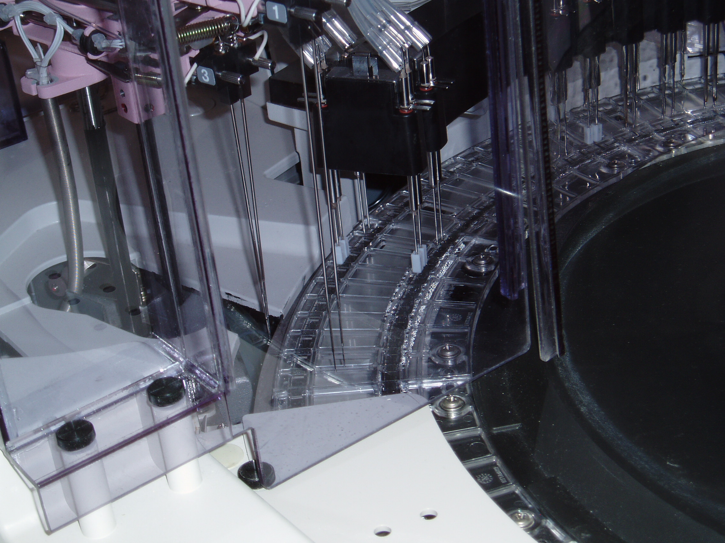

Slide 18
Hlavní součásti automatického analyzátoru - software
Parametry-definice metod
způsob měření, vlnové délky
objem pipetovaného vzorku a dávkovaných reagencií
měřící body - měření vzestupu nebo poklesu absorbance
hodnoty pro opakování analýzy s větším nebo menším objemem
Zobrazení a přenos výsledků
výsledky v databasi na obrazovce
možnost tisku
přenášeny do LIS a NIS do dokumentace pacienta

Slide 19
Zavedení automatických analyzátorů do klinické laboratorní praxe umožnilo:
Zvládnutí enormního nárůstu požadavků
Zkrácení časové odezvy (TAT) - statim desítky minut, vysoce speciální metody hodiny
Zajištění vyhovující přesnosti a správnosti analýz
Snížení spotřeby reagencií - zavedení mikrometod - náklady, životní prostředí
Snížení potřeby biologického materiálu
Zvýšení hygienického standardu
Elektronické zpracování získaných dat

Slide 20
Integrace
Spojení přístrojů (modulů) pracujících na různém principu
Nejčastěji přístroje (moduly) na klinickou chemii a imunochemii
Spojení analytické a preanalytické techniky

Slide 21
Modular PPE, Roche – první rozšířený integrovaný analyzátor
Modular PPE, Roche

Slide 22
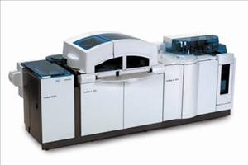
Cobas 6000 , Roche

Slide 23
Cobas 6000 , Roche
Modul c 501
Absorpční fotometrie: Enzymy, substráty
Turbidimetrie: Specifické proteiny, DAT
ISE modul
Výkon až 1170 testů/hodinu
Automatické vkládání a vykládání reagencií
Možnost instalace metody jiné firmy
Modul e 601-Elektrochemiluminiscence
a) detekce sraženiny a pěny
b) jednorázové špičky eliminující přenos
c) pravidelné promíchávání paramagnetických mikročástic
Reagencie kazetové

Slide 24
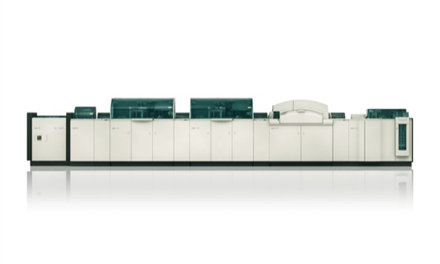
Cobas 8000, Roche

Slide 25
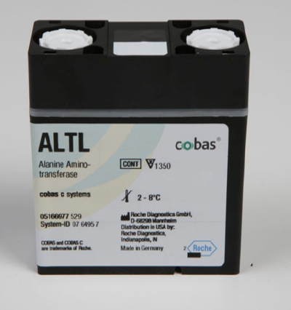
Cobas 8000, Roche
Kombinace klinických a imunochemických testů
Multimodularita
Klinický modul – 2000 testů/hod.
Dynamika pohybu vzorků
Software detailně plní akreditační požadavky

Slide 26
Zásobník vzorků - Sample Buffer

Slide 27
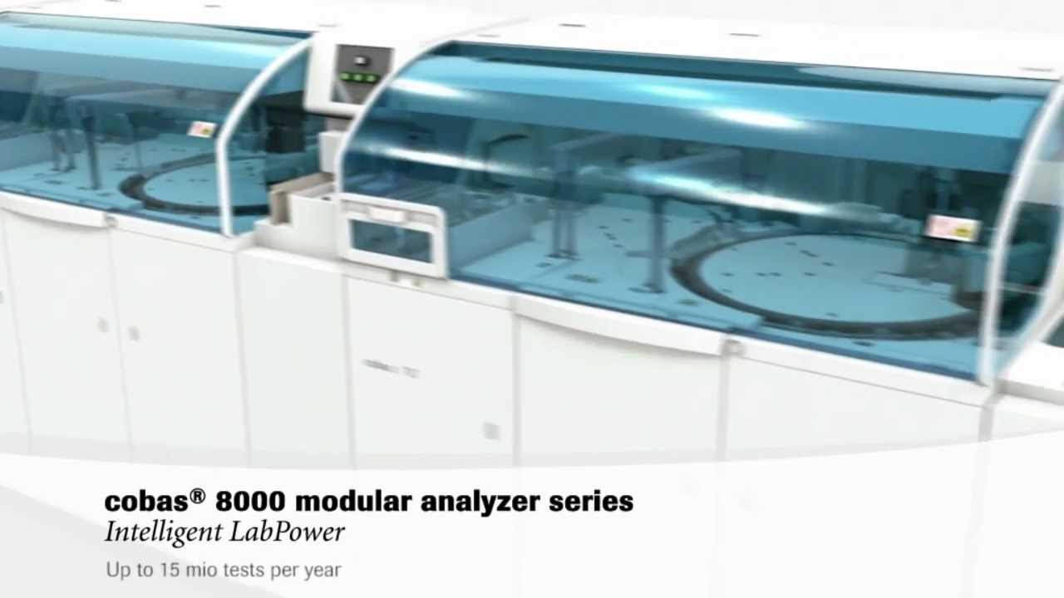
Cobas 8000, Roche – modul c 702
• Automatické vkládání a
odstraňování reagencií za
chodu
•Automatické odzátkování
reagencií

Slide 28
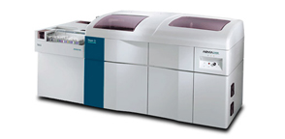
ADVIA® 2400 , Siemens

Slide 29
ADVIA® 2400, Siemens
Biochemický analyzátor
2400 tests/hod
Fotometrie, turbidimetrie, ISE
Univerzální pětipoziční stojánek
Reflex Testing - provádět testy na základě výsledků
Detekce sraženiny , sérové indexy
Předředění vzorků 1:5
Objem reagencií 80-120 µL / test
Plastové kyvety
14 vlnových délek

Slide 30
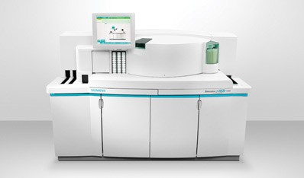
Dimension Vista 1500 - Inteligentní Lab Systém, Siemens
Integrovaný systém - kombinuje princip fotometrie, turbidemetrie,
nephelometrie, IMT (integrované multisenzorové technologie) a
LOCI(moderní homogenní chemiluminiscence)
Všechny testy v jednom systému
1500 testů/hod
Možnost spojení dvou systému – 3000 testů/hod
2 hod uchovává alikvoty, které lze využít pro doordinovaná vyšetření
(alikvotační destičky)

Slide 31
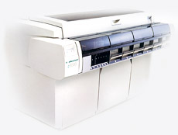
ARCHITECT c8000, Abbott

Slide 32
ARCHITECT c8000
Otevřený systém pro klinickou biochemii
Možnost integrace s imunoanalytickým modulem Architect i2000 SR
Výkon až 1 200 testů za hodinu
Teflonová piezoelektrická míchadla
Rozšířená linearita FlexRate pro fotometrii - vlnové délky (od 340 do 804 nm)
Kyvety z křemenného skla
Integrovaný ISE Chip (ICT) pro Na⁺, K⁺, Cl⁻
Smart Wash – unikátní technologie pro 8 krokové mytí kyvet a dávkovacích jehel – deklarován přenos vzorku do 0,1 ppm

Slide 33
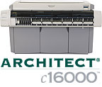
Architect c 16000, Abbott
až 1800 klinických
testů/hod
65 reagencií na
palubě
kombinace s imunochem.
modulem i 2000 SR

Slide 34
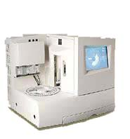
Alcyon, Abbott
Stolní analyzátor pro malé laboratoře
300 fotometrických and 450 ISE testů/ hod.
První výsledek za 3 až 6 min.
Integrovaný kyvetové centrum
pro automatické vkládání
a vykládání kyvet

Slide 35
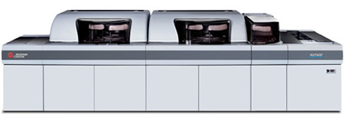
Olympus AU5400, Beckman
Vhodný pro laboratoře zpracovávající velký objem vzorků

Slide 36
Olympus AU5400, Beckman
nový vysokokapacitní biochemický systém
výkon až 4 800 fotometrických testů/hod., jednotka ISE až 1 800 testů/hod.
pracuje jako konsolidovaná pracovní stanice s kapacitou až 99 různých analytů
široké spektrum testů včetně léků, drog hormonů štítné žlázy
křemenné kyvety

Slide 37
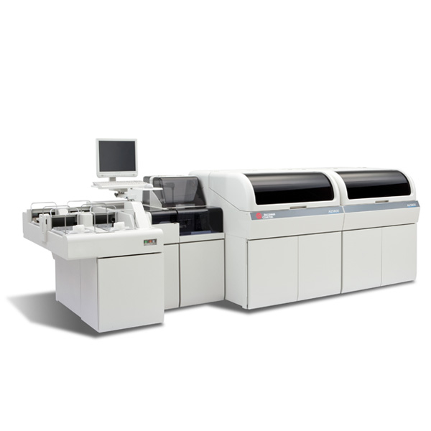
AU5800, Beckman

Slide 38
AU5800, Beckman
nový vysokokapacitní biochemický systém
výkon 2 000 fotometrických testů/hod na modul
až čtyři moduly
široké spektrum testů včetně léků, drog křemenné kyvety

Slide 39
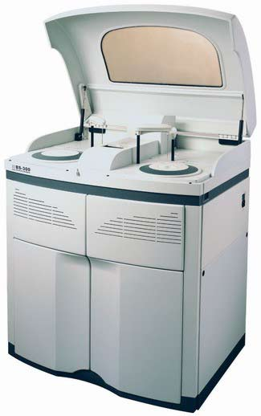
BS-300, MINDRAY, Čína – dodává Medesa
Specifikace:
výkon 300 fotometrických testů/hod.
180 ISE testů/hod.
50 pozic na reagencie + 4 ISE (Na+,
K+, Cl -, Li+ )
9 fixních vlnových délek: 340, 405,
450, 510, 546, 578, 630, 670, 700 nm
objem dávkovaného vzorku: 3 – 45 μl,
krok po 0,5 μl
reakční objem: 180 – 500 μl
vzorkový kruh s 60-ti pozicemi
jednorázové reakční kyvety a
automatickým podavačem

Slide 40
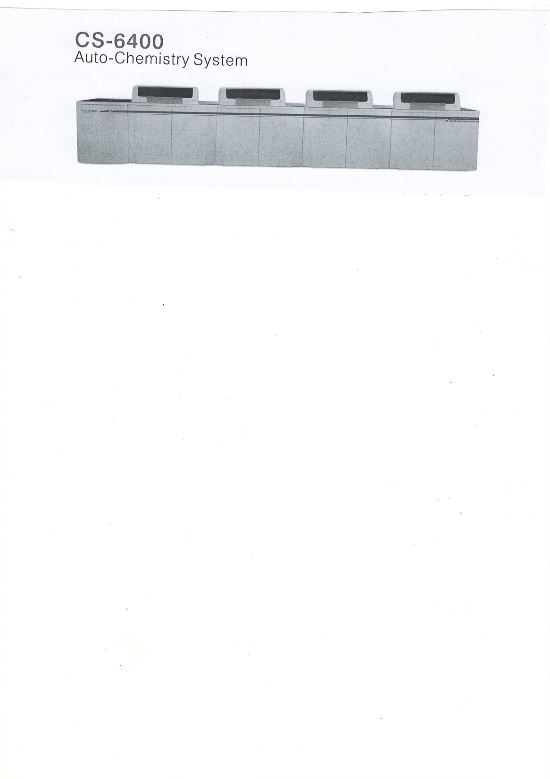
CS-6400, Dirui
Plně automatizovaný, random access
1600testů/hod. každý modul, maximum 4 moduly a 1 ISE modul
67 reagenčních pozic
330 reakčních kyvet

Slide 41
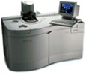
Analyzátory řady Vitros, Ortho
Pracují bez kapalných reagencií
Reakční zónu tvoří tzv. „slide“, na kterém je
zabudována suchá reagenční multivrstva na podložce z polystyrenu
Princip - reflexní fotometrie - výpočet koncentrace využívá Williams – Clapperova vztahu – pro kalibrační křivku nutné tři koncentrační hladiny
- potenciometrie
Doba analýzy - test do 5 minut
J a J Vitros 950, Ortho

Slide 42
Znaky moderních analyzátorů
Detekce sraženiny
Výměna reagencií za chodu
Integrovaná chemie a imunochemie
Efektivní distribuce vzorků – krátký TAT
Malý objem kyvety, malý mrtvý objem
Kazetové reagencie bez přípravy
Minimální doba údržby – za chodu?
Široká nabídka vyšetření
Instalace metod s využitím webu
Možnost nainstalovat metodu jiného výrobce
Měření sérových indexů

Slide 43
Konsolidace laboratoří
Proces spojování laboratoří pracujících v různých oborech do jednoho celku
Spojení oddělení biochemie, hematologie a mikrobiologie
Zachování samostatnosti jednotlivých oborů – interpretace výsledků specialistou - v čele laboratorního celku manažer
Analýza některých testů na společném přístroji (imunochemické analyzátory - testy biochemické i sérologické)
Flexibilní personál
V malých nemocnicích v ČR již proběhla před mnoha lety
V současnosti v soukromých velkých laboratořích

Slide 44
Centralizace
Spojování pracovišť stejného oboru s cílem vytvořit větší laboratorní celky
Možnost provádět široké spektrum laboratorních vyšetření
Přísun vzorků často svozem biologického materiálu
Proces centralizace a konsolidace bývá s výhodou kombinován

Slide 45
Význam konsolidace, centralizace a integrace
Ekonomický přínos
efektivní využití přístrojové techniky
sjednocení příjmu a přípravy biologického materiálu a technického zázemí laboratoře (sklady, chladících boxy, úpravny vody nebo umývárny skla)
úspora nákladů na vybavení i mzdu, celkovému zvýšení produktivity práce
Význam odborný
Bezprostřední kontakt specialistů usnadní komplexní hodnocení pacienta
Úspora biologického materiálu
velký počet vyšetření z jedné zkumavky

